Slide 1
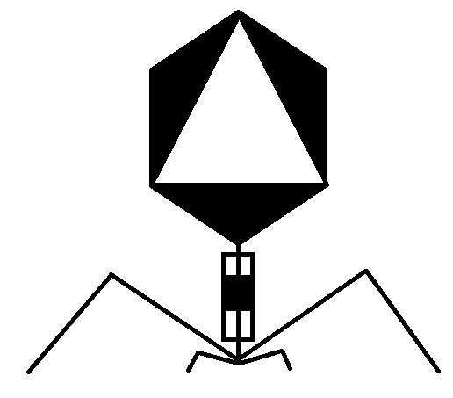
PHG语法手册

Slide 2
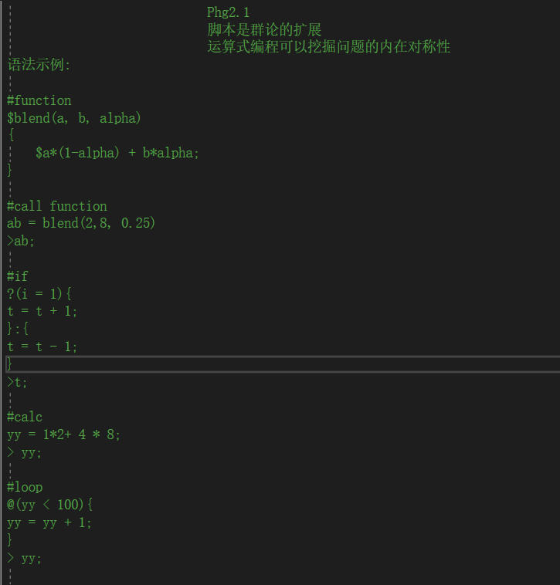
PHG是一门极简主义风格的编程语言
PHG是由噬菌体命名的一门极简主义风格的编程语言。
本语言结合群论的思想，在宿主程序里对变量与运算元素进行自定义重载。
{PHG}是用于描述节点结构的特化PHG，是一种描述性语言。它描述的节点可以赋予任意含义，比如三维场景节点，二维精灵节点等。内部结合了一些特别的语法以及内嵌PHG语句可以用最简单的文本描述复杂场景。

Slide 3
基本概念
定义a{ }, 定义一个节点a
属性 property : value;
特性 attribute = value;
继承{a}，从已存在的节点上继承属性，但不继承特性
阵列[a, b, c]与序列<a, b, c>（详见页9）
立即语句（phg）立即执行括号内的PHG语句

Slide 4
基本语法 - 符号
#注释
@循环
？：条件
$ 函数 以及返回
~跳出符号
>打印符号
; 结束符号
{},[],<>节点定义符号

Slide 5
基本语法-变量
基本变量分整数跟浮点树两种，可以直接定义如：
a = 1；b = 0.1 ；>a + b; (打印a + b的数值）
变量也可以是树结构里定义的节点名
变量可以由宿主程序的来自定义，相应的运算也可以自定义
me 是当前操作节点

Slide 6
基本语法-控制语句
条件语句：
?(expr){ statements }:{ else statements }
?(expr) statement; : statement;
循环语句：
@n{ statements?(_i = x) ˜;statements } #_i 为内部游标 ‘˜’跳出

Slide 7
基本语法-函数
函数分脚本自定义函数与宿主API函数
自定义函数格式：
$function(args...) { statements $return }
调用方法：
function(args);

Slide 8
{PHG} - 树结构
树结构是PHG的数据对象，对应于类或结构体
树结构的定义方法：
举例：
{
a{ p:1,0,0;
b{p:2,0,0}
<a,b>
[a,b] }
}
名称 : {
继承 节点名 ,
特性 = 值;
属 性: 值;
名称 : { 子节点 }
? 选择子 [ a:{},{b},c] #阵列
<a,b,c> #队列
Phg/onevent ： PHG 表达 式 }

Slide 9
序列与阵列
序列是指有顺序的N元组，序列本身可以作为元素参与四则运算
<a, b, c, d>
序列跟节点表达式的关系公式：
<a, b, c, d> = {a{b{c{d}}}}
阵列是数组的概念, 元素之间是平级关系:
[a, b, c, d] = {{a}{b}{c}{d}}

Slide 10
造型语法
实例：
{# 单元定义
x{md:zhix.obj;x:2;}
y{md:zhiy.obj;y:2;}
z{md:zhiz.obj;z:2;}
{md:wantouxy.obj;[x,y]}
{md:wantouxz.obj;[z,x]}
{md:wantouzx2.obj;[x,z]}
# 环境设置
(on('md');abe(0);)
# 形态描述语句
pipe{x:-5;<x,x,y,{(add('x','y'););x:4;y:1},{x,y:4;x:1;},x,{(add('x','z');)x:1;z:4},z,z,z,z>}
}
# 绘制流程
setup("entity","pipe");draw("pipe");
* { 单元定义 }
* {（环境设置）}
* { 形态描述语句 }
* 绘制流程

Slide 11
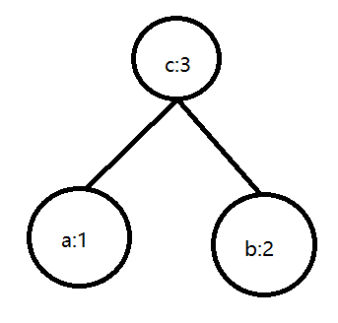
扩展-加法树
加法规则可以用树状结构来表述:
比如a+b=c
a, b上附着某种特性，c上拥有ab的特性之和

Slide 12
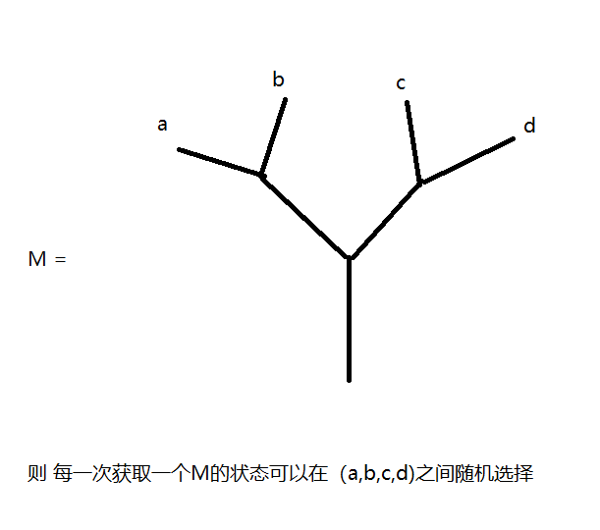
扩展-多态的随机选择
搬运一些物理学的概念
选择子格式: ?1/M[a,b,c,d]
在多个可能的状态中选择

Slide 13
与C++的交互
作为一门扩展性脚本语言，PHG常常需要跟宿主语言（C++）进行交互。另外语言的许多功能也是C++帮助实现。
模块结构：
入口
数据IO模块
数据解析器
Http通信
节点树的实体化方案
2D场景
3D场景
文本结构
元素与运算类
节点树{PHG}解析器
PHG解析器

Slide 14
API 列表
rnd - 随机函数 rnd(参数：max 最大值) => (0–max]
scat - 连接字符串 scat(string1,string2) => string
scmp - 字符串比较 scmp(string1,string2) => bool
tos - 转化为字符串 tos(var) => string
os - 打印字符串 os(string)
setup - 节点树实例化 setup(type,nodename) type:entity,sprite,poly 三类实例
iam - 当前工作节点 iam(nodename)
on - 当前工作属性 on(property)

